Slide 1








Методическая система
I слёта учителей географии Томской области как ресурс развития географической культуры и профессионального сообщества
Яковенко В.Н., зам. директора по ВР, учитель географии МАОУ СОШ № 37 г.Томска, член Совета ТОО РГО

Slide 2


Цель проведения Слёта – объединение учительского сообщества, обмен опытом и повышение эффективности географического образования.

Slide 3




Задачи Слёта:
обмен опытом работы и знакомство с новыми тенденциями развития географической и педагогической науки через общение с представителями науки и ведущими учителями географии Томской области;
ликвидация профессиональных дефицитов у учителей географии, возникающих в ситуации смены парадигм в географической науке и географическом образовании;
актуализация практических методов обучения географии;
предоставление участникам возможности в конкурсной форме продемонстрировать свои творческие и профессиональные компетенции;
пропаганда современных форм и методов организации творческой деятельности с целью их применения в образовательной деятельности;
популяризация образовательной и просветительской деятельности Русского географического общества, вовлечение учителей географии в деятельность РГО.

Slide 4
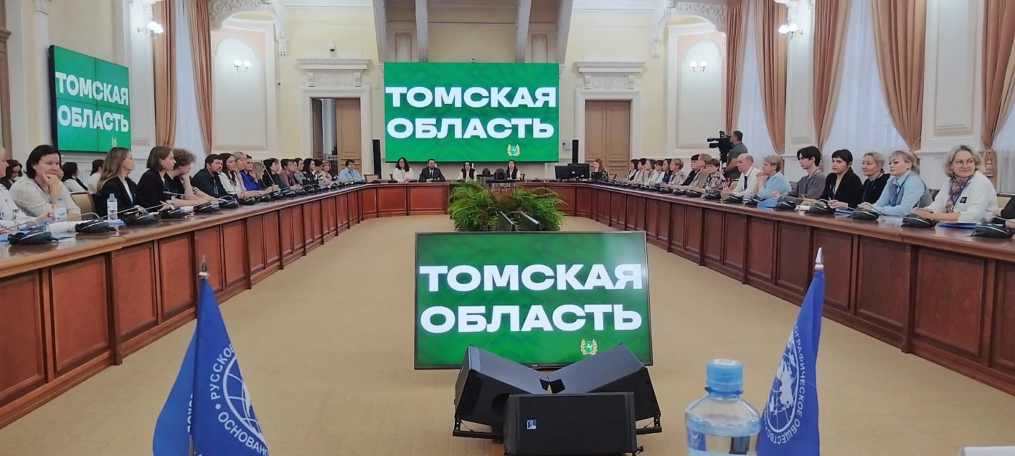
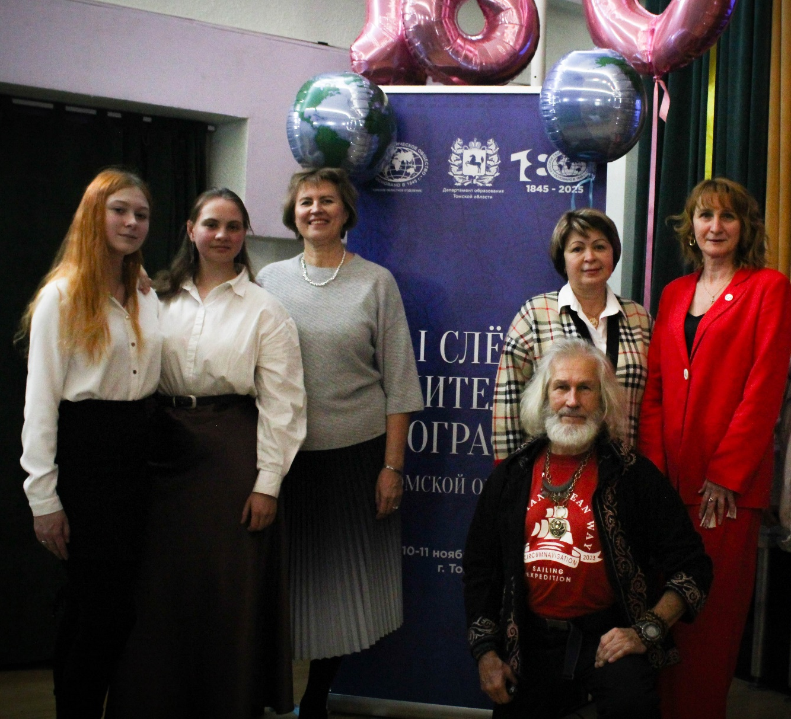
КОМАНДА
В слёте приняли участие 60 преподавателей в составе 20 команд из 9-ти муниципалитетов Томской области: Верхнекетского, Колпашевского, Кривошеинского, Каргасокского, Первомайского, Томского и Кожевниковского районов, а также из 2-х городов — Томска и Северска.

Slide 5
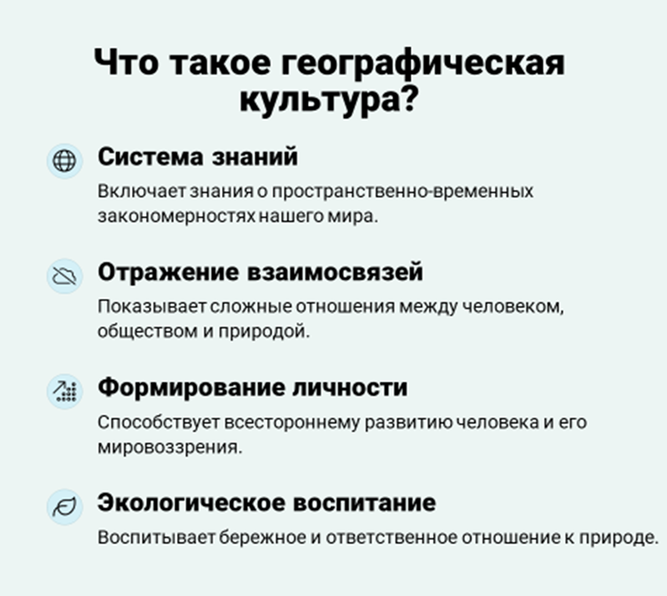
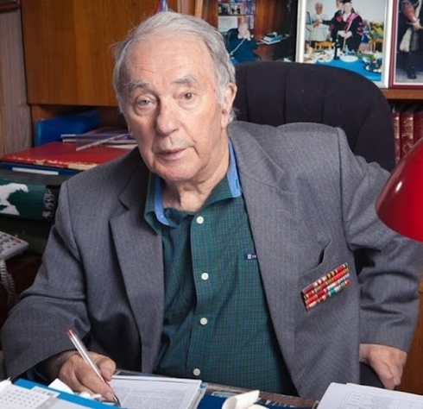
Географическая культура – исторически сложившийся социальный опыт человечества, связанный с познанием, освоением и преобразованием географического пространства.
Владимир Павлович Максаковский

Slide 6
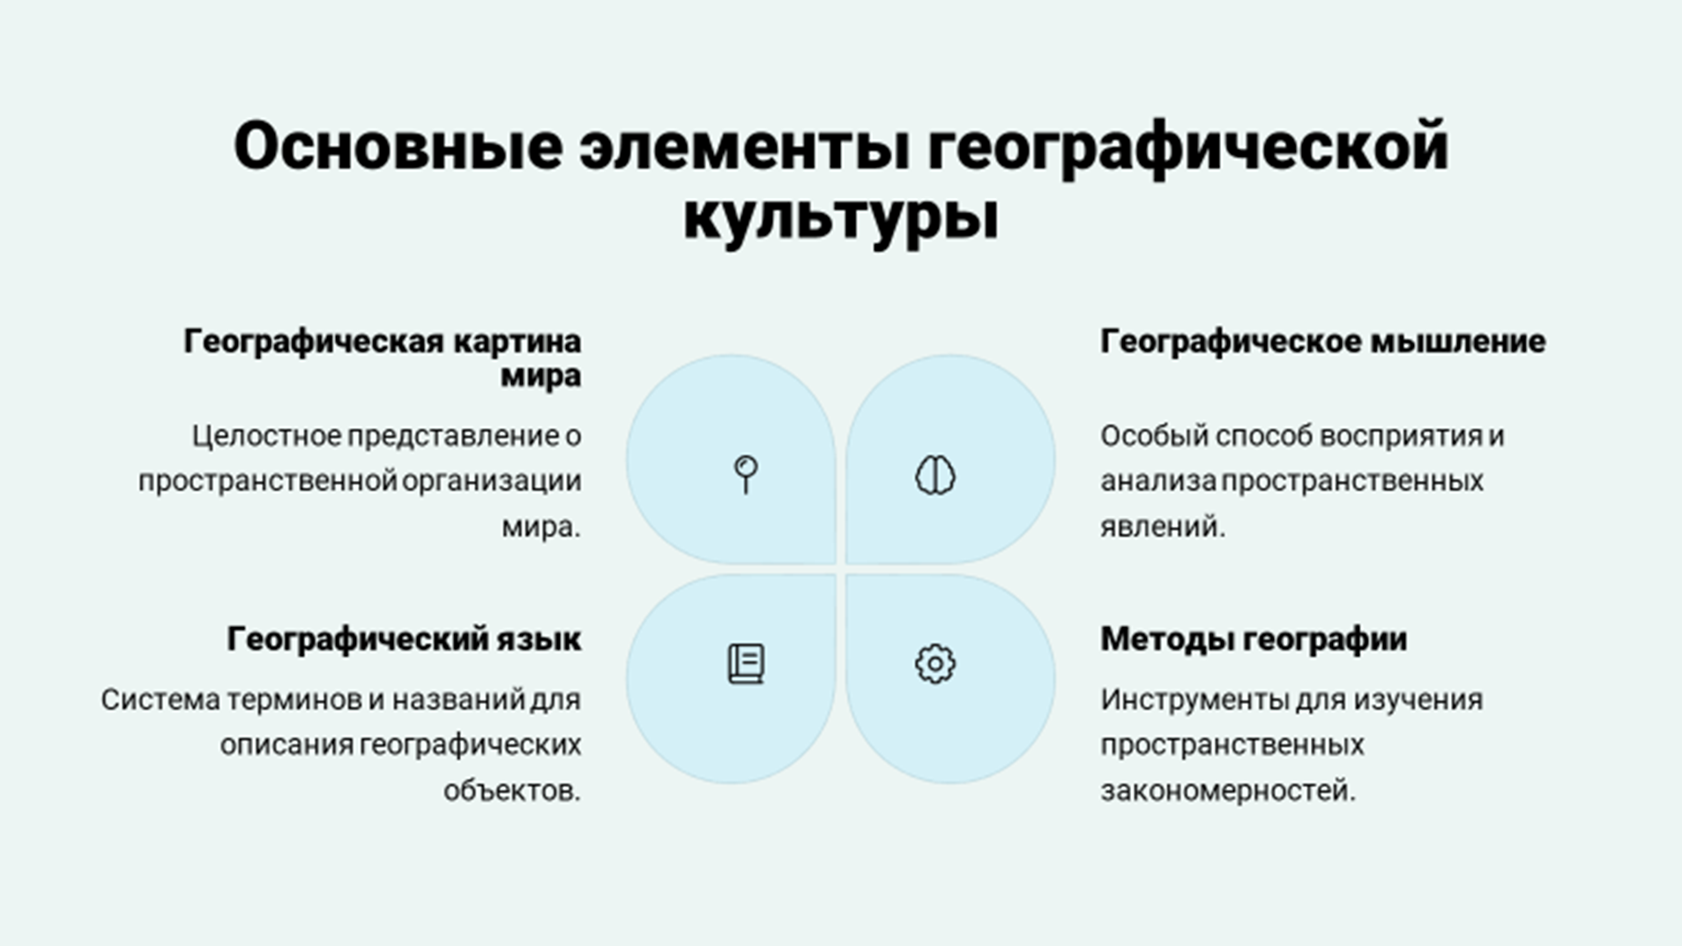


Slide 7
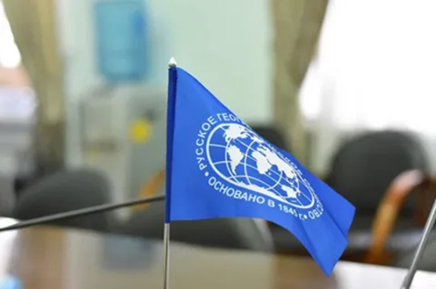
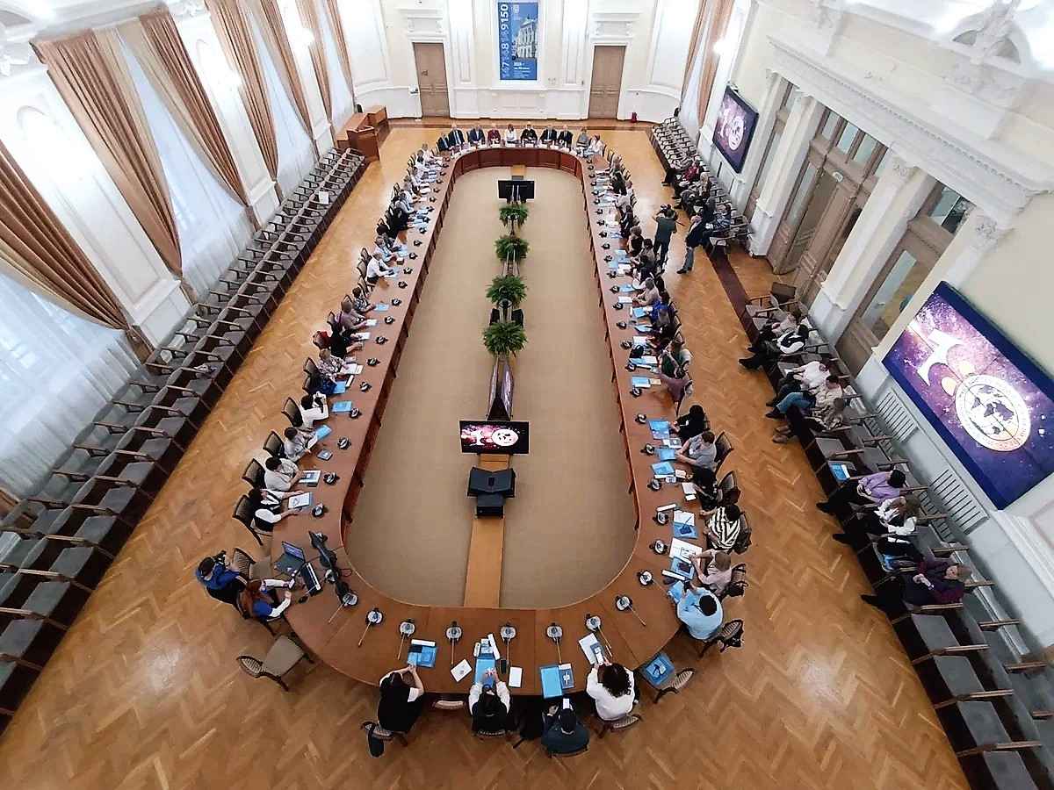

Slide 8
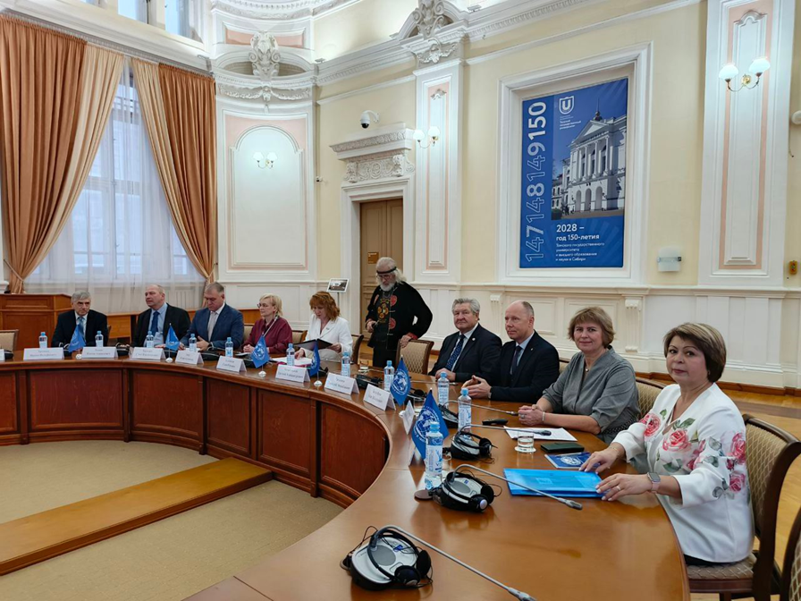
1 день слета
1. Образовательный лекторий:
- Современные векторы развития географического образования в Российской Федерации – Лобжанидзе А.А.;
Географическая культура как базовая ценность географического образования – Гурьевских О.Ю.;
Географическая картина мира: «тектонические» сдвиги и тренды - Ромашова Т.В.;
Современные методы исследования в географии (ГИС, БПЛА) - Хромых В.В.;
Экологический мониторинг и отражение его результатов в картографических веб-серверах - Каширо М.А.

Slide 9


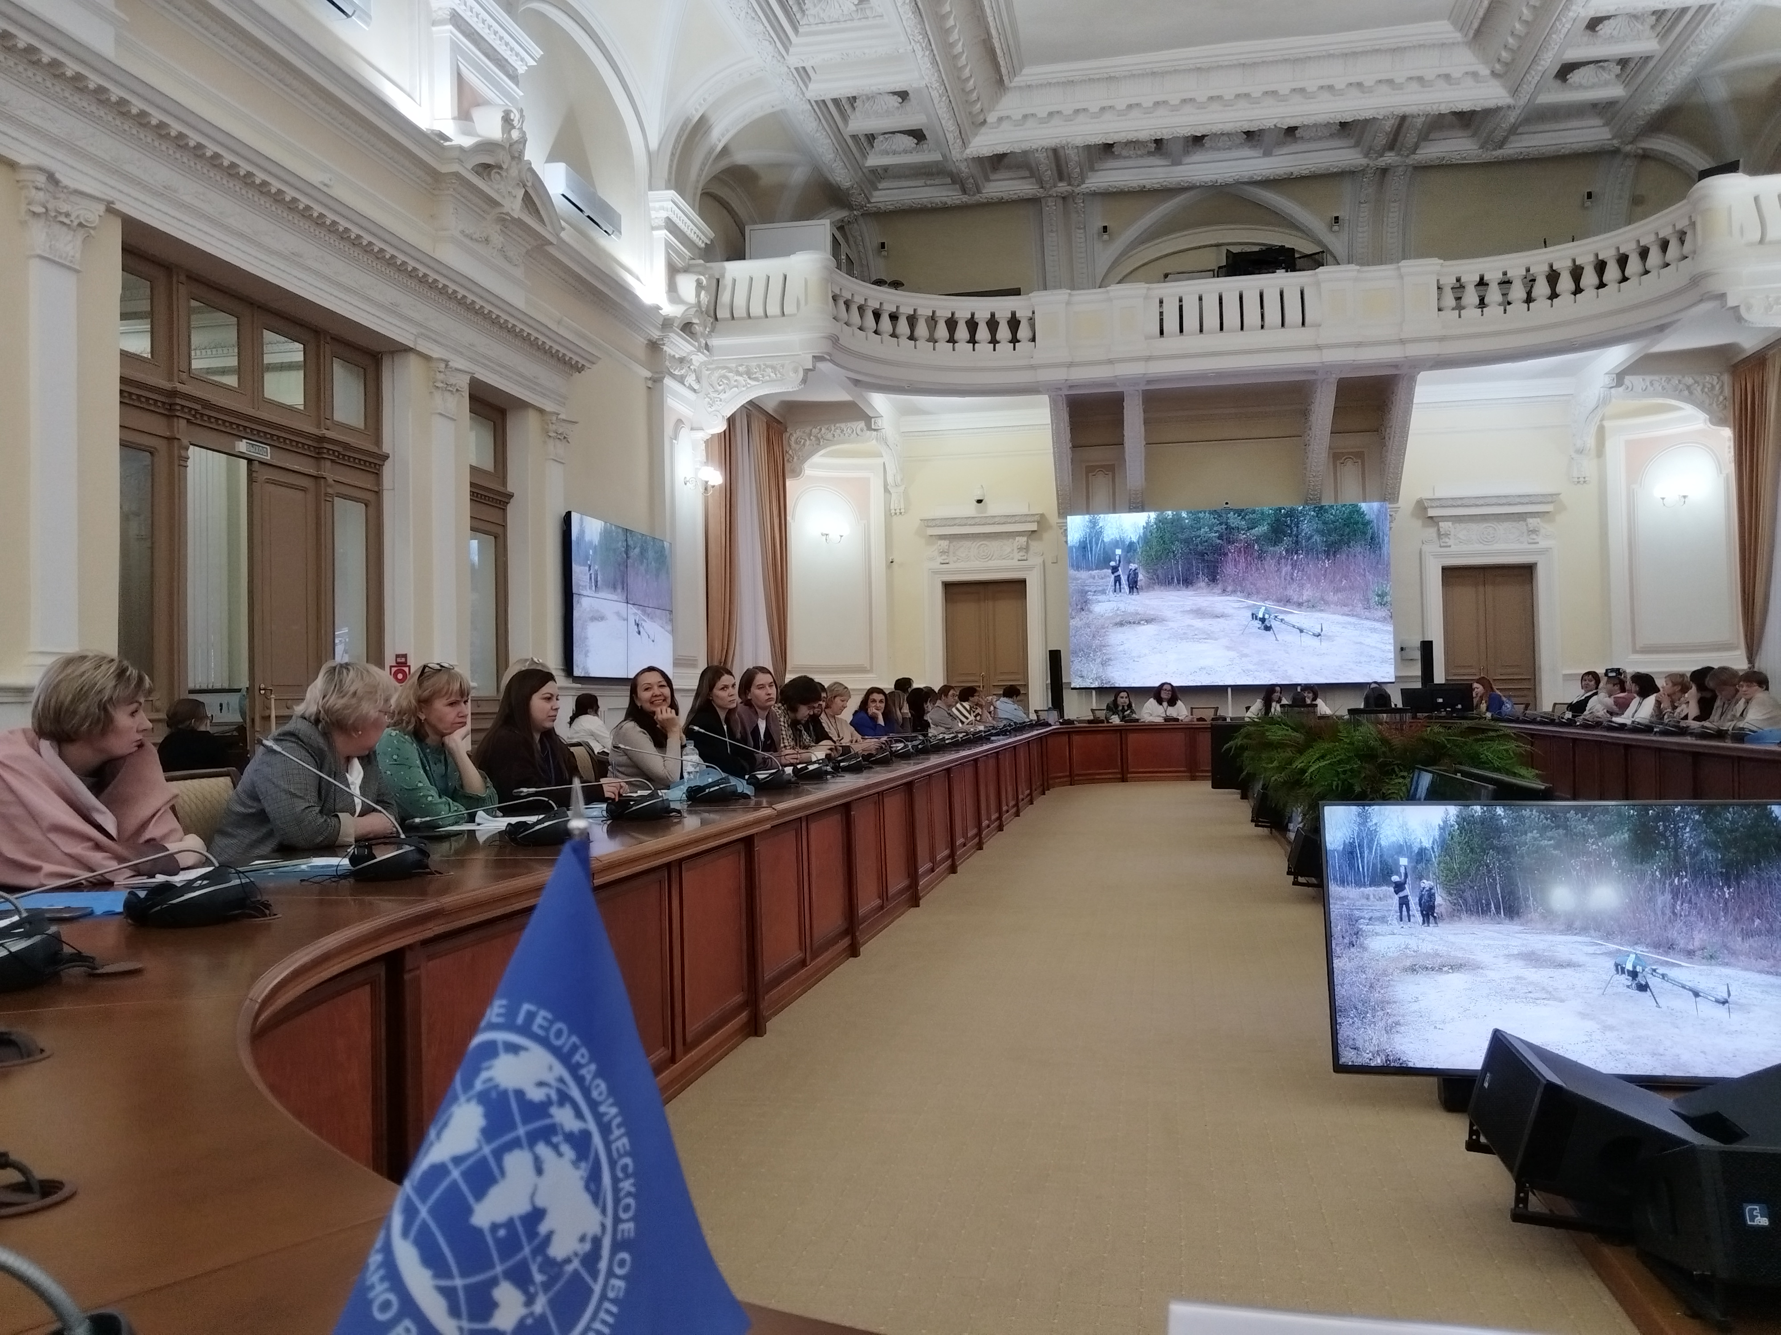
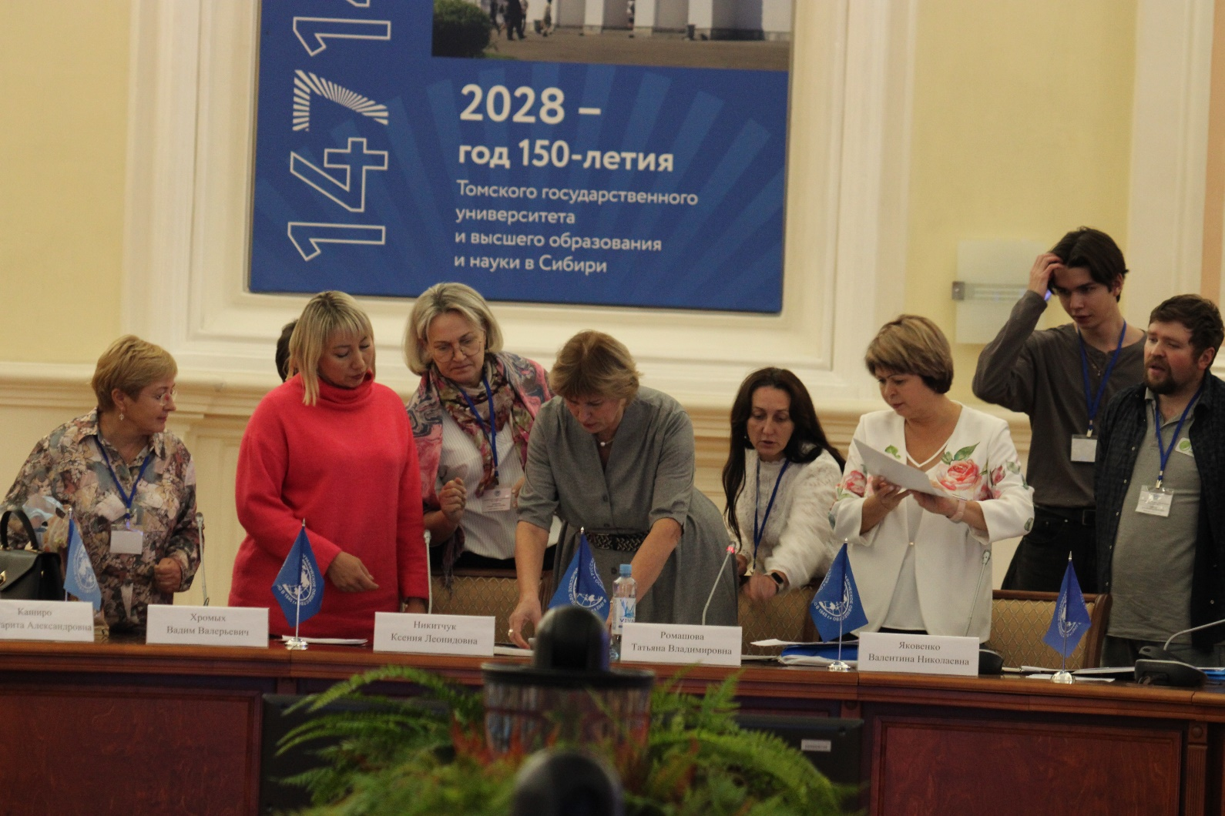
2. Географический диктант.
3. Возложение цветов к могиле Г.Н. Потанина, сибирского путешественника, исследователя
и общественного деятеля, члена
Императорского Русского географического общества.
4. Экскурсия по Университетской роще.

Slide 10
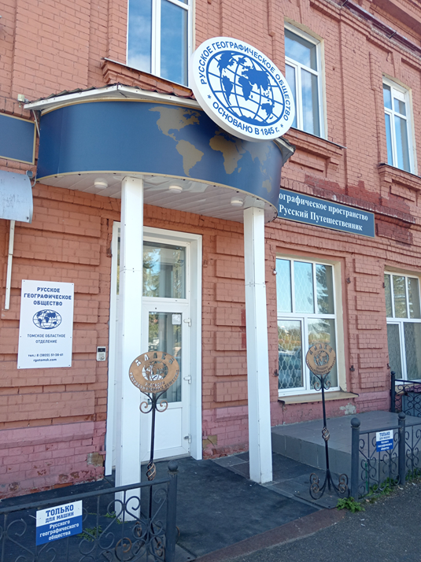
2 день слета
Практикум. Интегрированная игра «Геофотокросс».
Экскурсия по Центру географического просвещения «Русский путешественник».
Фотовыставка участников слёта «Мгновения земли Томской».
Конкурс по скоростной сборке Спилс-карт Томской области.
Встреча с путешественником Е.А. Ковалевским, руководителем экспедиции «‎По пути русских кругосветных мореплавателей». Премьера фильма телеканала «Моя планета» о кругосветном плавании на катамаране «Переплыть океан. И вернуться другими».
Методический мастер-класс.

Slide 11

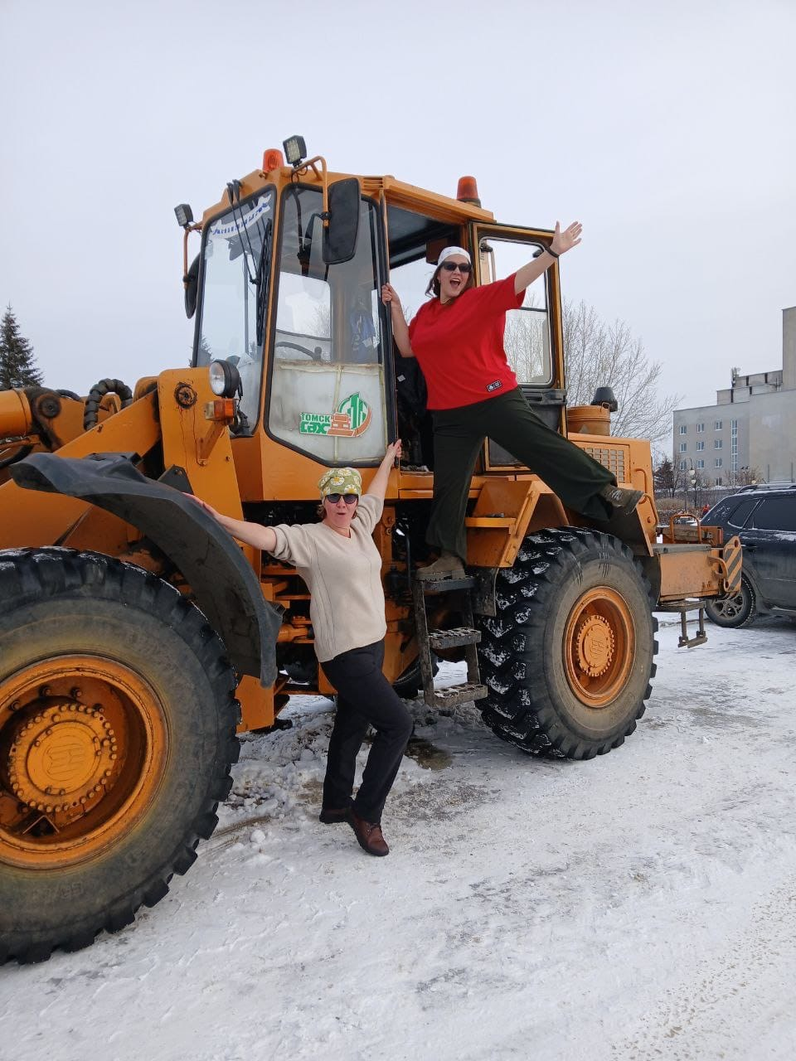
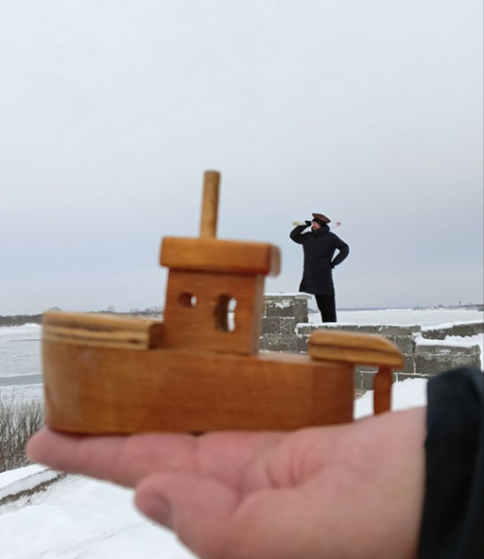
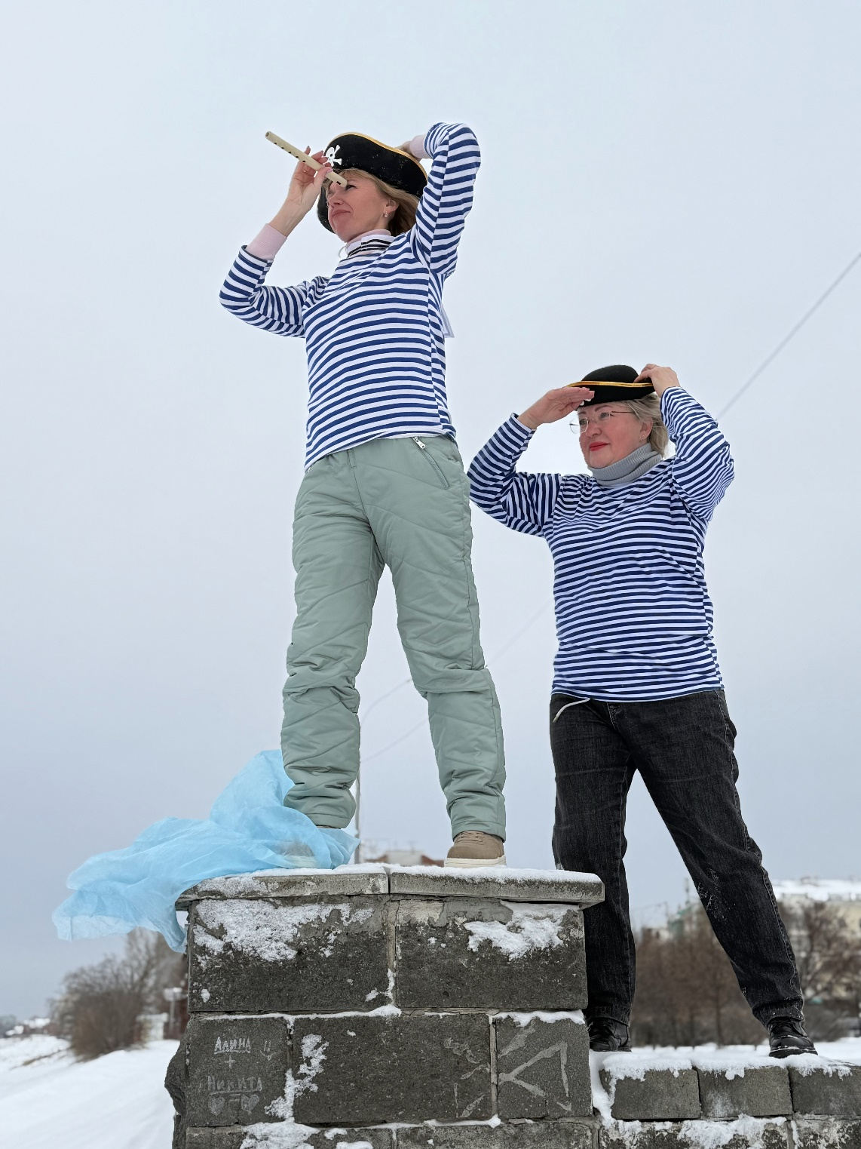
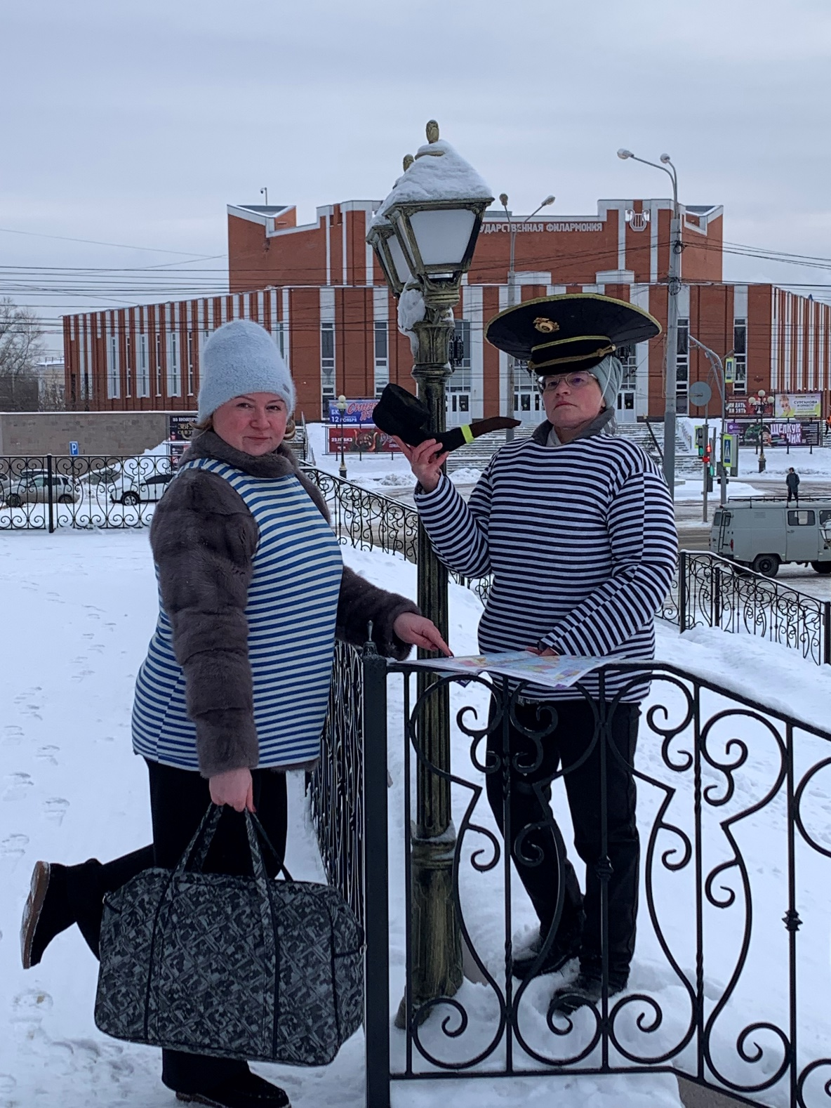
ГЕОФОТОКРОСС

Slide 12

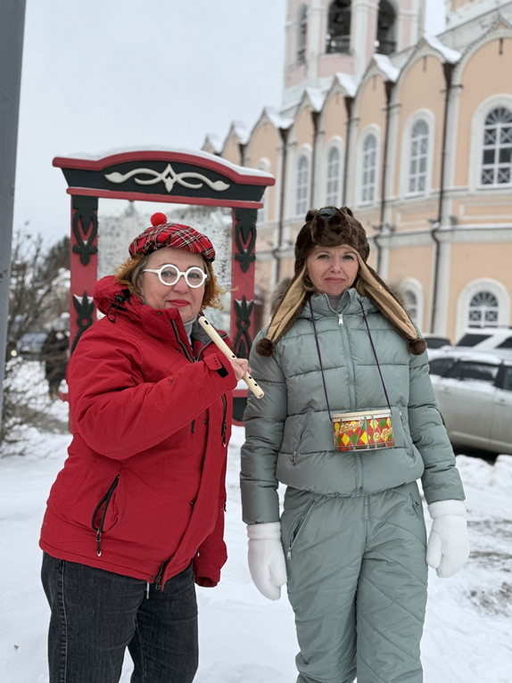
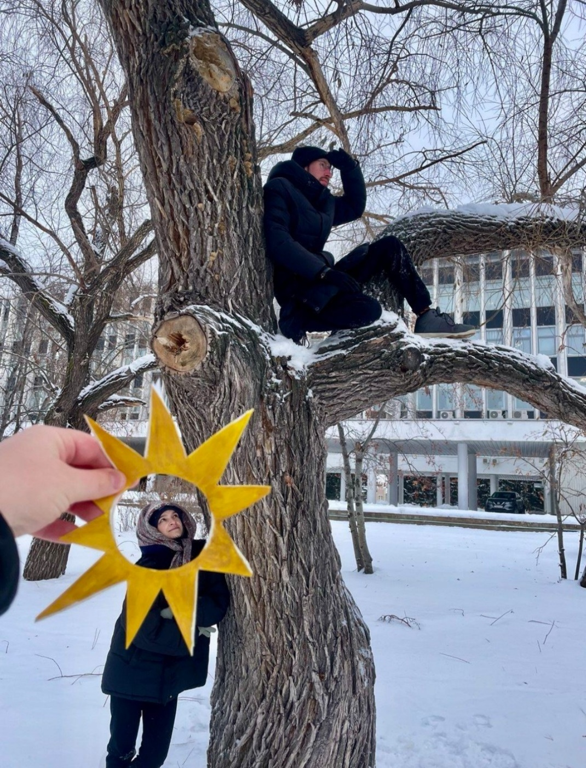
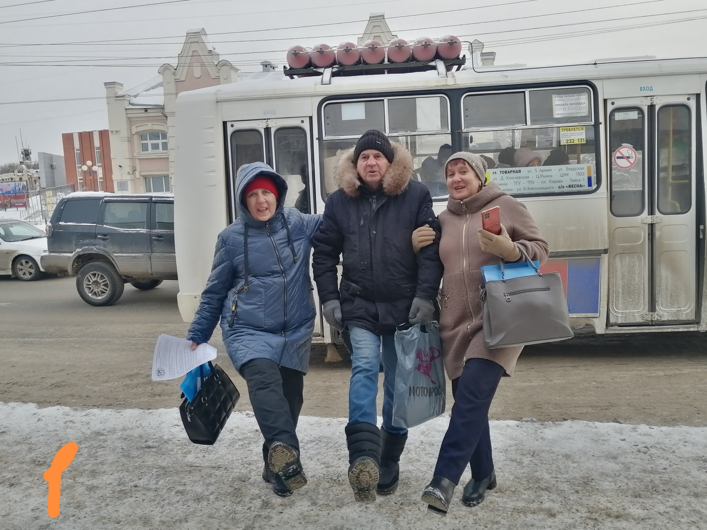
ГЕОФОТОКРОСС

Slide 13
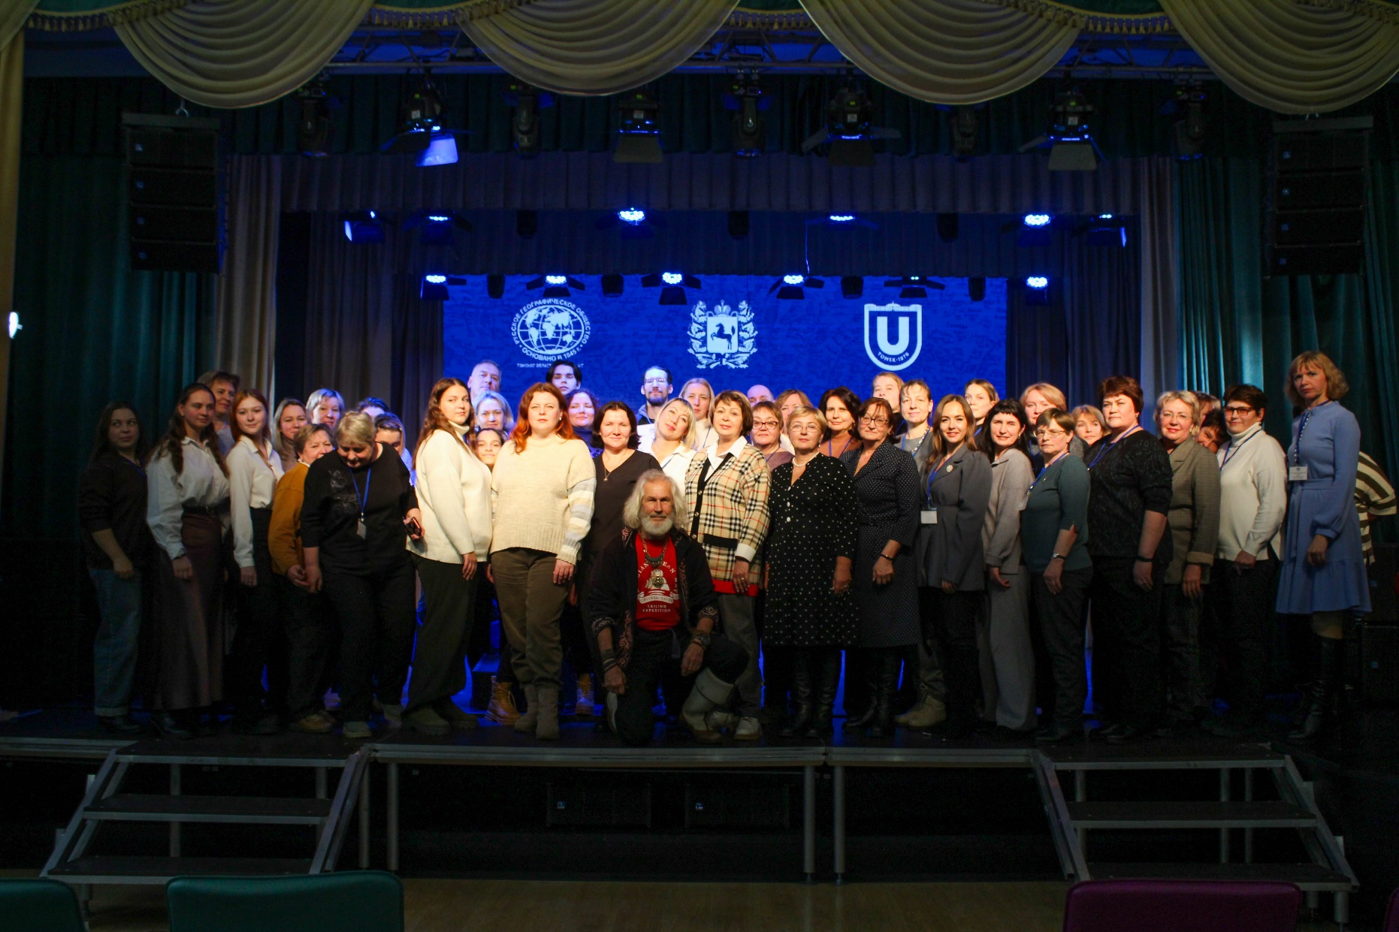
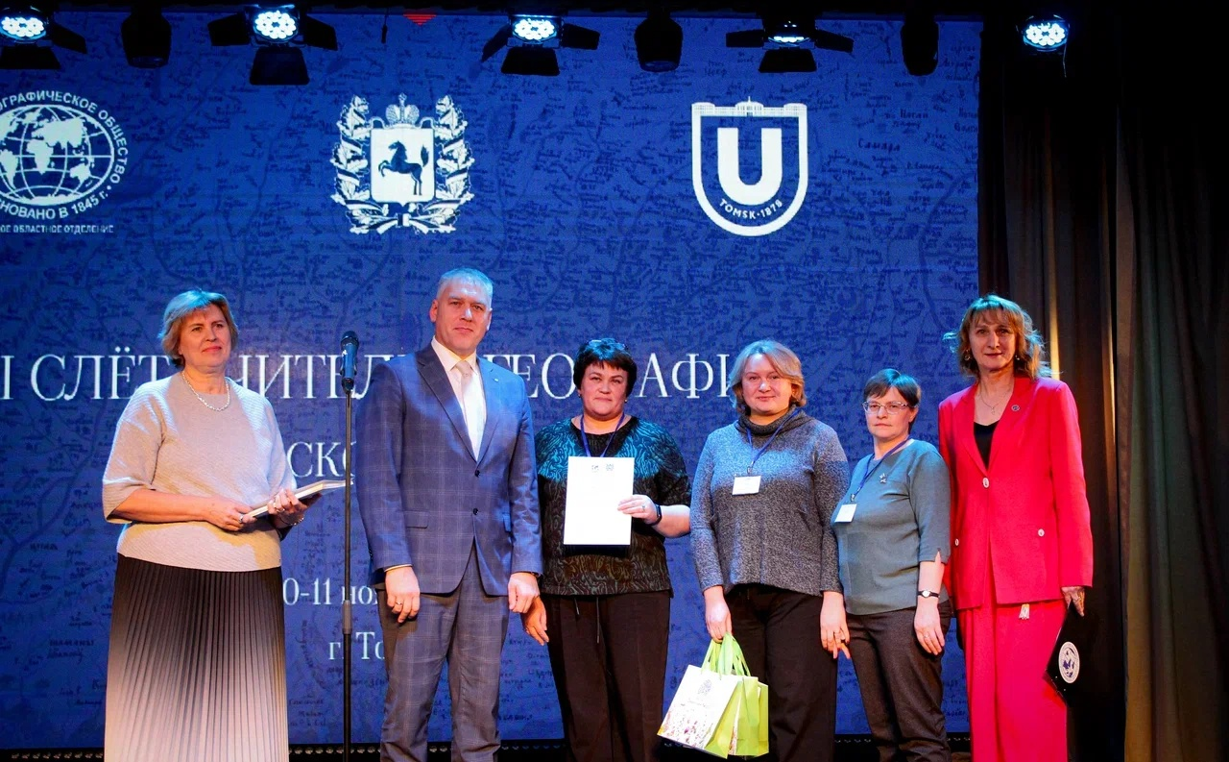

Slide 14
РЕЗУЛЬТАТЫ ПРОЕКТА
Методика организации и проведения I слета учителей географии Томской области.
Положение I слета учителей географии Томской области.
Информационные письма в ОУ Томской области.
Фотографии участников фотоконкурса, выставка фотографий.
Программа I слета учителей географии Томской области.
Ожидаемый результат – обмен опытом и результатами исследований и педагогической деятельности в области географии, методики географического образования в педагогическом сообществе учителей географии и смежных наук, обсуждение теоретических и методологических подходов, методик и технологий, направленных на повышение эффективности географического образования. Обсуждение проблем и поиск стратегических решений представителями вузовского, научного, учительского сообщества.
Освещение хода реализации проекта в СМИ.

Slide 15
ЭФФЕКТЫ ПРОЕКТА
НАУЧНЫЙ ЭФФЕКТ
I слет учителей географии Томской области представляет собой комплексное мероприятие, являющееся основным компонентом разработанной методической системы развития географической культуры учителей.
Методика организации I слета учителей географии Томской области нацелена на получение устойчивого эффекта в развитии географической культуры учителей.
Практико-ориентированный краеведческий подход, направленный на формирование функциональной грамотности, соответствует трендам образования.
Впервые в рамках реализации проекта будет апробирована методическая система взаимодействия педагогов Томской области в неформальных условиях в формате слета учителей географии, включающего мастер-классы, практикум, мотивирующие активности и стимулирование личностного роста участников как обучающая, развивающая и коммуникационная площадка.
Результаты проекта выступят основой стратегического развития сообщества школьных педагогов-географов в рамках деятельности РГО.

Slide 16
ЭФФЕКТЫ ПРОЕКТА
СОЦИАЛЬНЫЙ ЭФФЕКТ
Миссия учителя географии определяется многокомпонентностью функционального значения в обществе. Сформированность географической культуры, как элемента общей культуры человека влияет на принятие важных решений, способствующих устойчивому развитию нашей страны.
Современное состояние географического образования характеризуется наличием профессиональных дефицитов у учителей, обусловленных кроме общих системных проблем низким престижем предмета «География» в общеобразовательной школе. Последнее обстоятельство влияет на мотивационную составляющую деятельности учителей географии и способствует раннему профессиональному выгоранию педагогов.

Slide 17
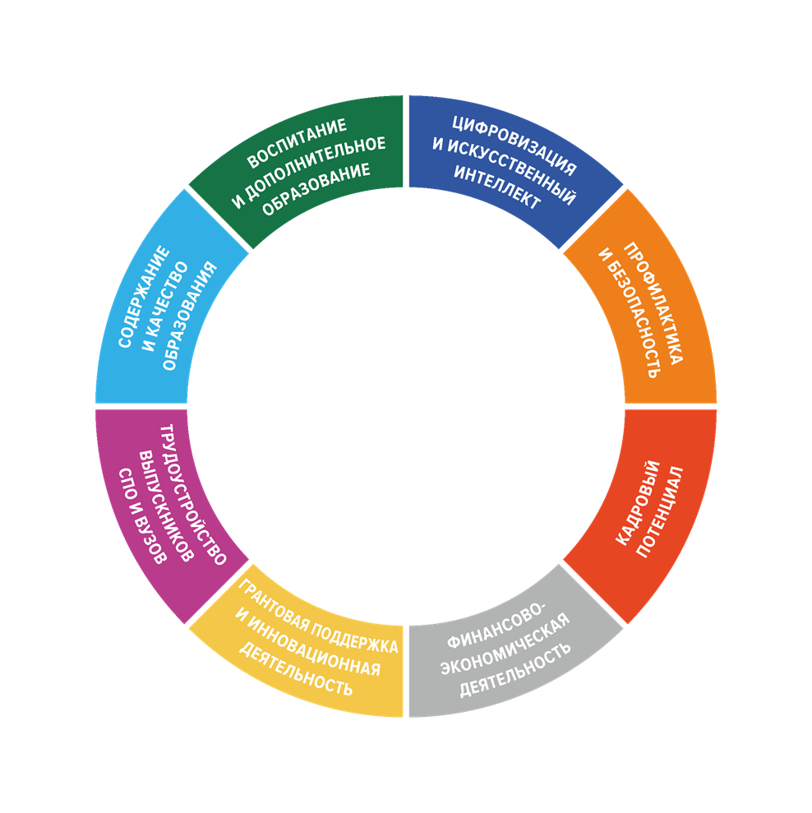

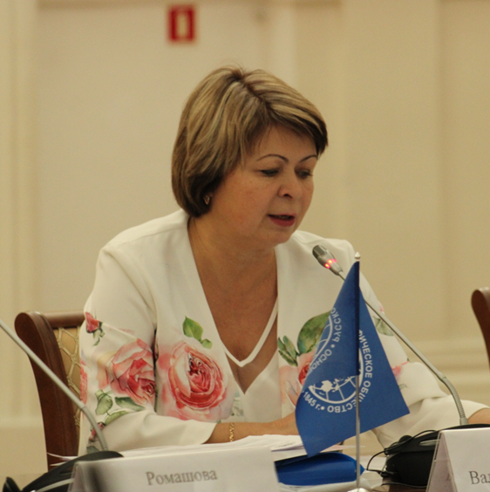


Яковенко В. Н.
зам. директора по ВР, учитель географии
МАОУ СОШ № 37 г.Томска,
член Совета ТОО РГО

